Slide 1
Energijska izraba komunalnih odpadkov, TEO Ljubljana
Gregor Golja, Energetika Ljubljana
Rimske Toplice, 17. 10. 2024

Slide 2
TEO Ljubljana
toplota in elektrika iz odpadkov
Izvor in količine komunalnih odpadkov
Lokacija postavitve
Tehnologija energijske izrabe
Raba produktov TEO Ljubljana
Tehnike in učinki čiščenja dimnih plinov

Slide 3
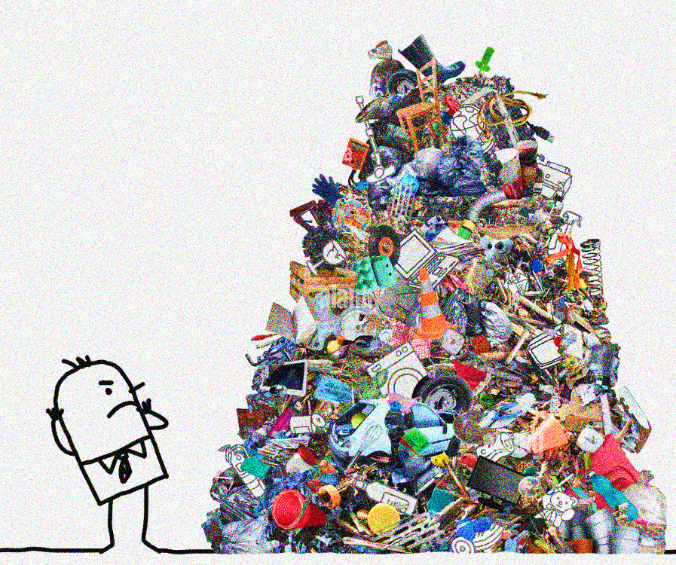
Kam z našimi odpadki, ko nam bodo rekli „ne“?
Kopičenje ostankov obdelave komunalnih odpadkov (lahke frakcije) predstavlja veliko okoljsko tveganje (požari …), poleg tega pa zahteva veliko prostornino glede na svojo težo.
Odlaganje je nesprejemljivo. Pretvorba v toploto in elektriko je možna rešitev in priložnost.

Slide 4
Je to res rešitev?
Prevoz naših odpadkov v tujino povzroča visok ogljični odtis zaradi izpustov iz transporta in uvoza drugih energentov.

Slide 5
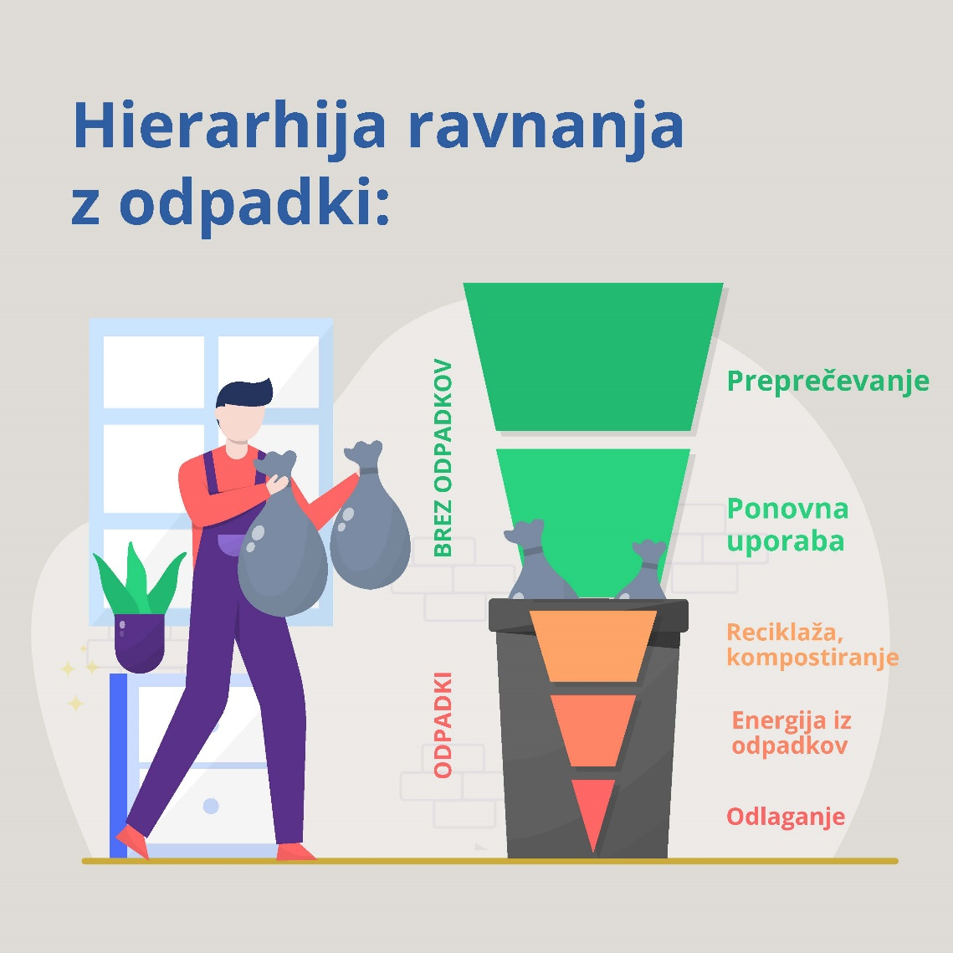
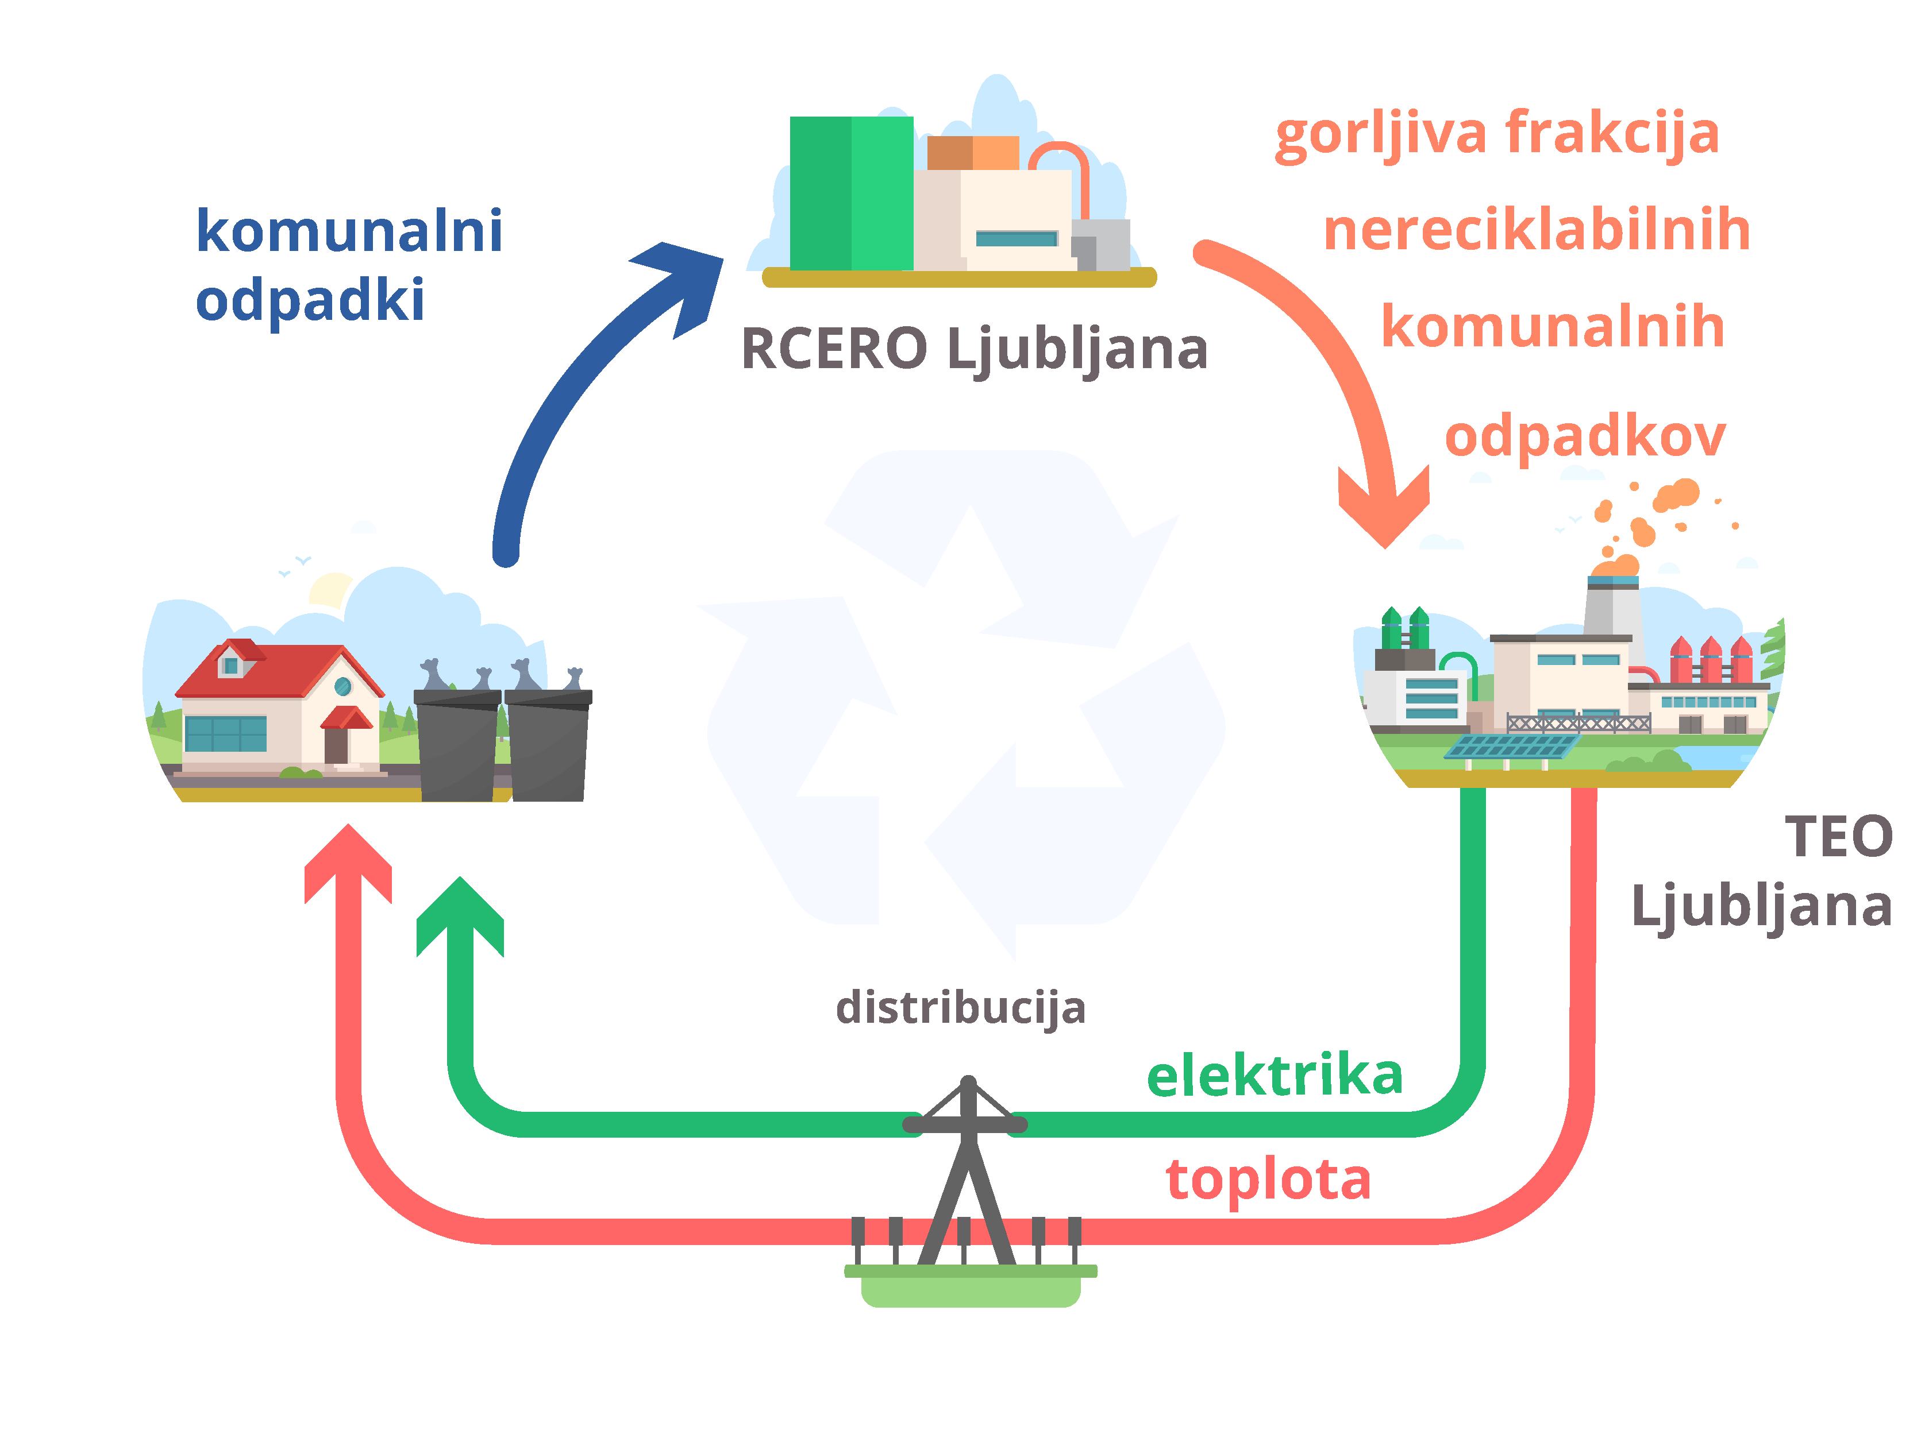
Iz odpadka v energijo

Slide 6
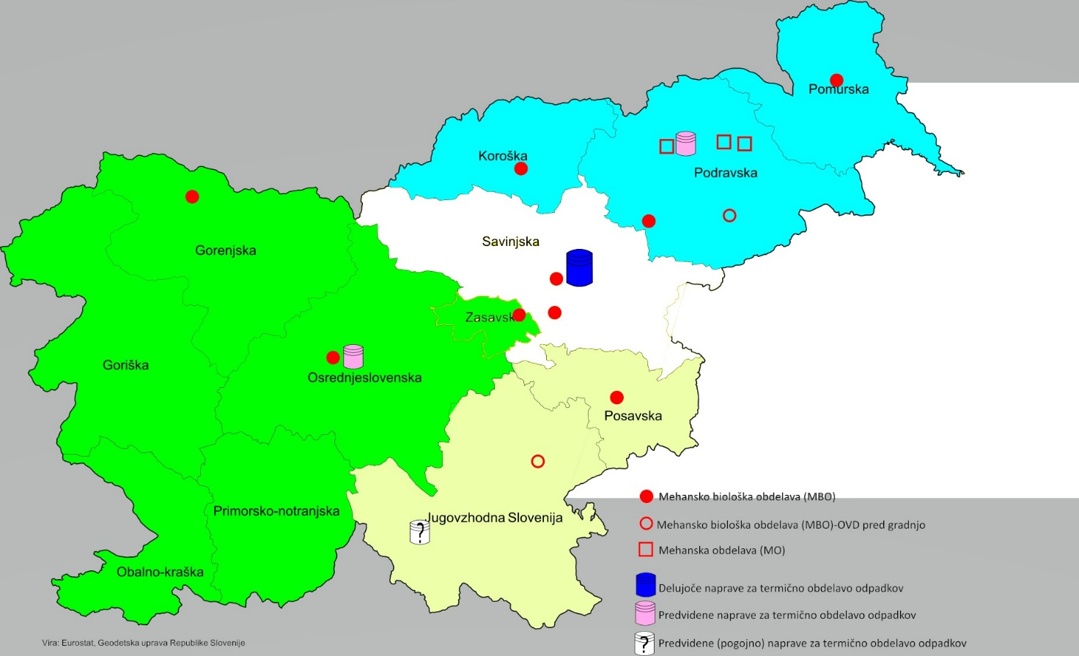
Predelava komunalnih odpadkov v SLO
9 centrov za mehansko predelavo komunalnih odpadkov
4 prispevna območja goriva iz komunalnih odpadkov
3 sežigalnice (obrati energijske izrabe odpadkov)
RCERO Ljubljana je največji obdelovalec komunalnih odpadkov
Vir: Operativni program ravnanja z odpadki, 2022

Slide 7
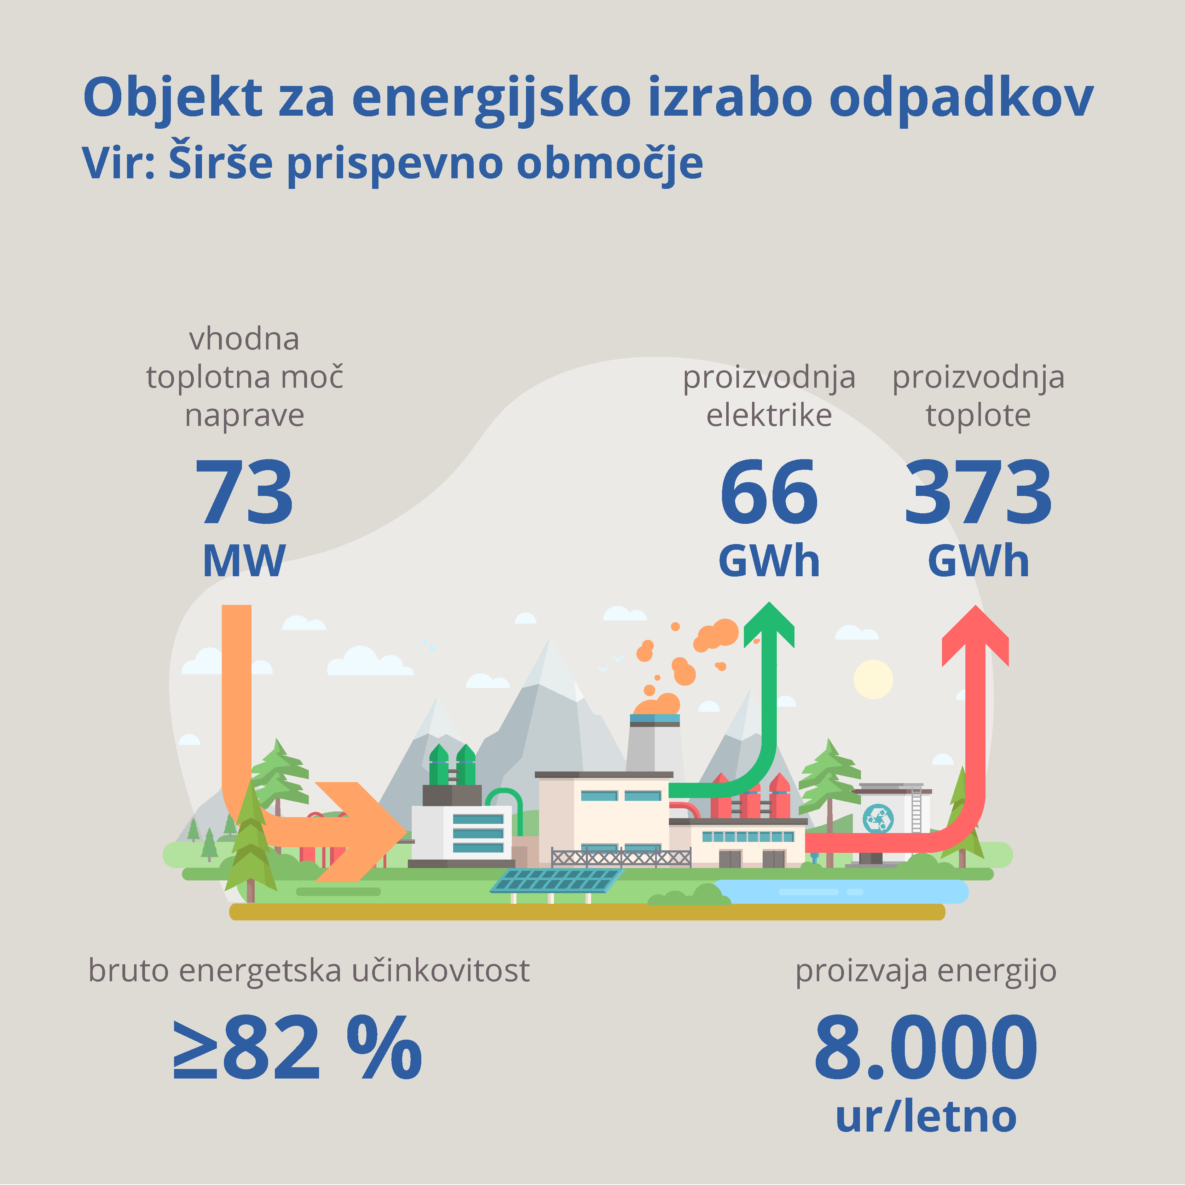
VIR ODPADKOV
140.000 t/leto RDF

Slide 8
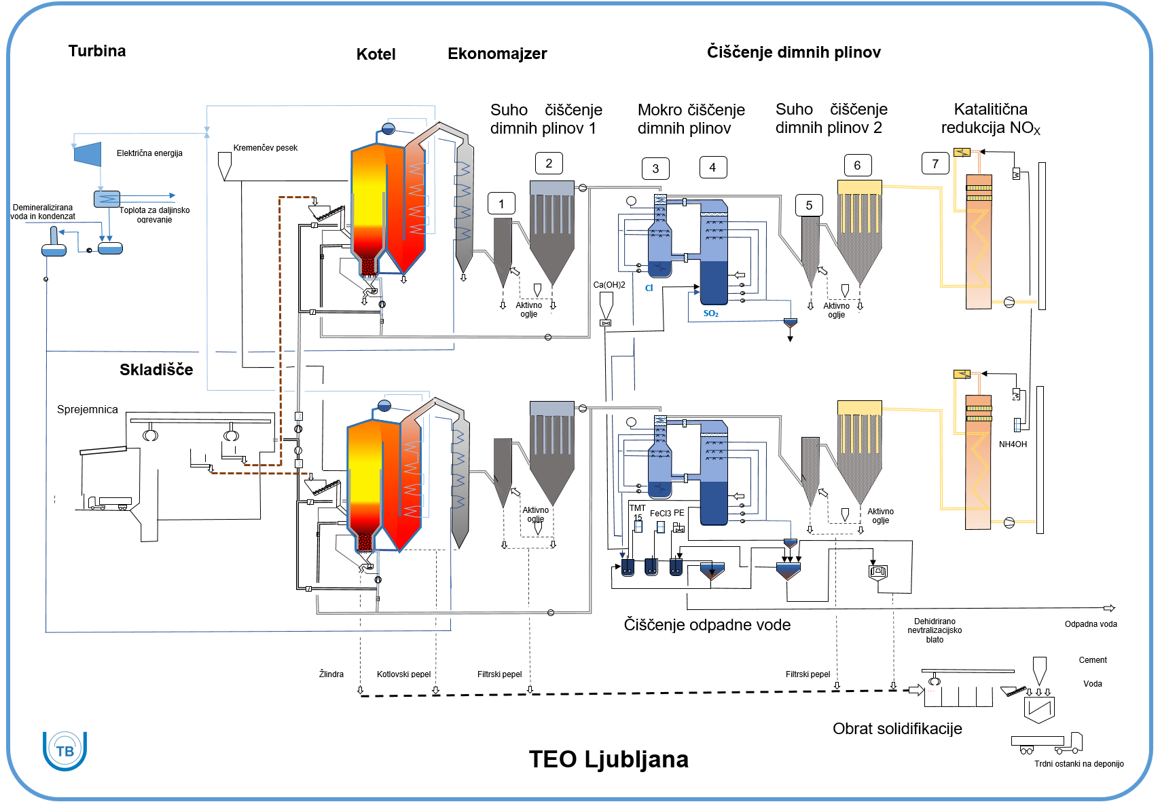
Energijska izraba komunalnih odpadkov v TEO Ljubljana
2 x 36,5 MW

Slide 9
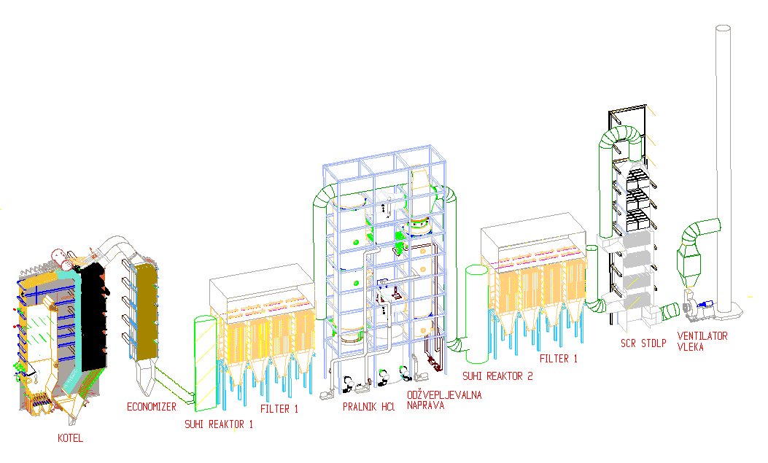
Tehnološka shema – ena linija (3D model)

Slide 10
Lokacija TEO Ljubljana
Energijska izraba odpadkov je mogoča le v napravah z visoko energijsko učinkovitostjo, kar je mogoče doseči s procesom sočasne proizvodnje toplotne in električne energije, ki morata imeti tudi zagotovljen odjem.
Priključitev na vročevodno in elektroenergetsko omrežje.
V Ljubljani 3 lokacije
Zaloška – ob enoti TE-TOL
Letališka – ob obvoznici
Barje – ob RCERO Ljubljana

Slide 11
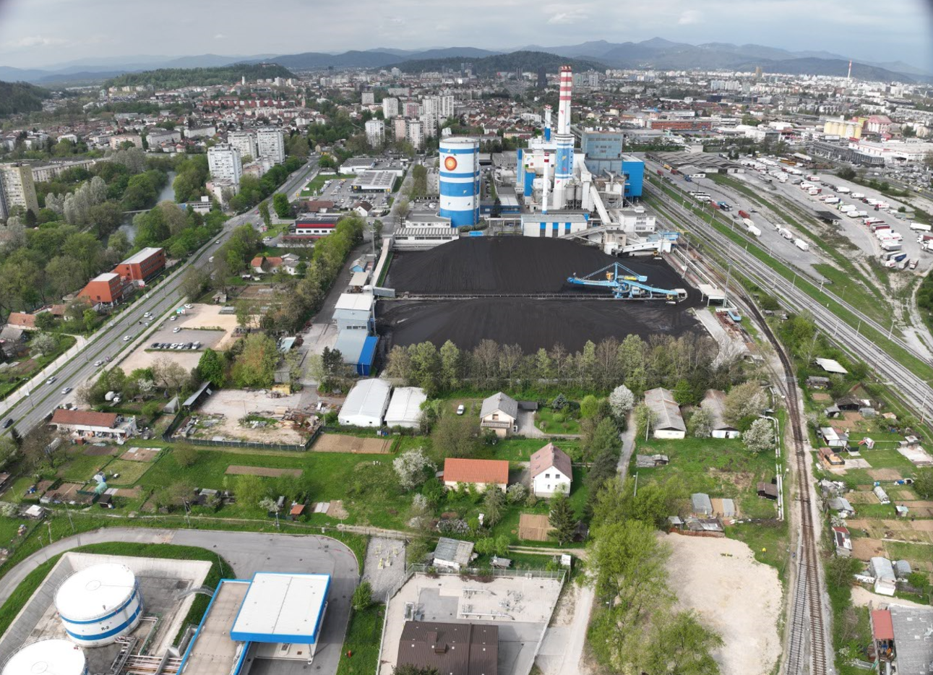
Lokacija
Zaloška – ob enoti TE-TOL

Slide 12
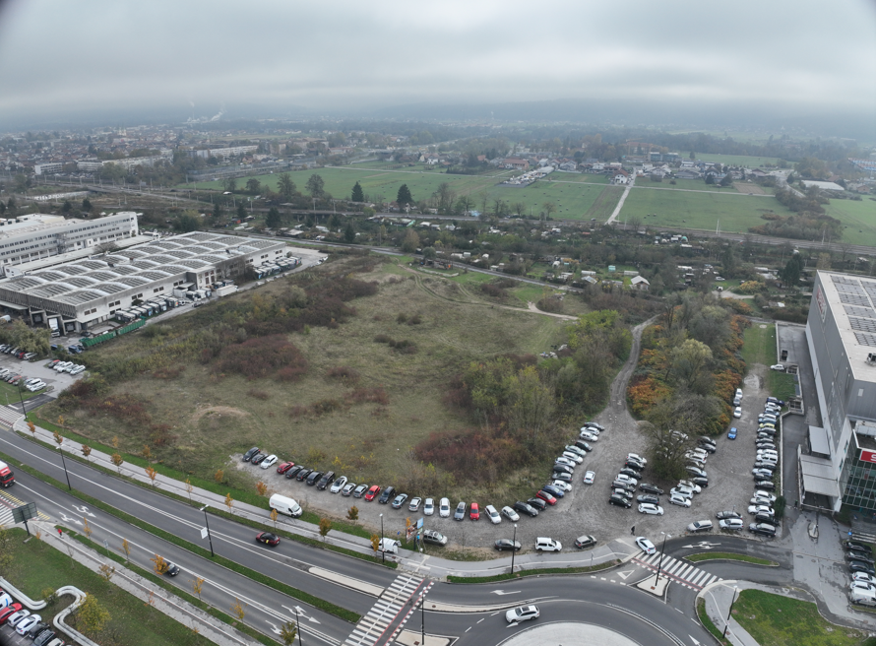
Lokacija
Letališka – ob obvoznici

Slide 13
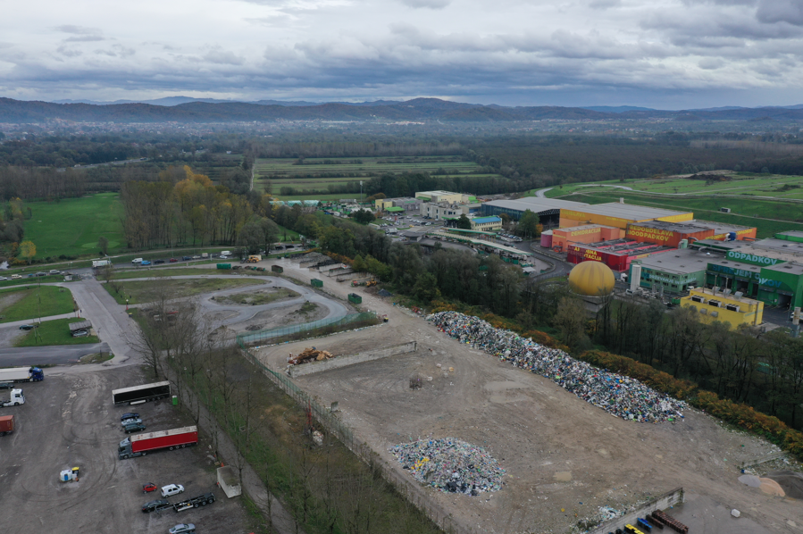
Lokacija
Barje – ob RCERO Ljubljana

Slide 14
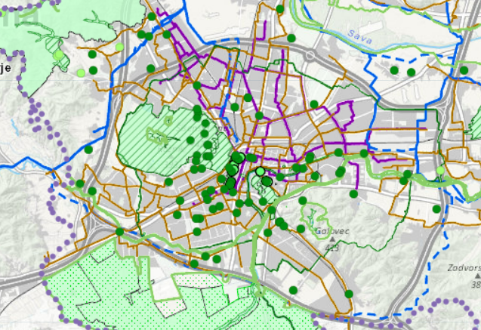
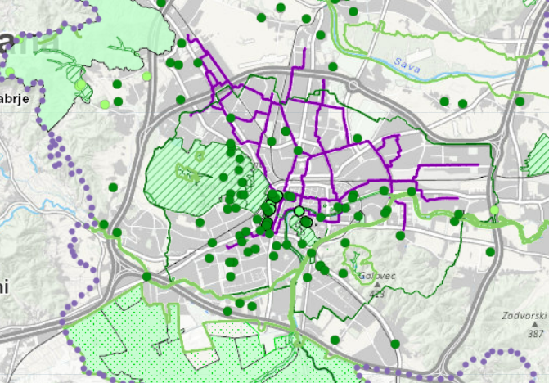
Lokacija
Letališka c.
TE-TOL Ljubljana
LEGENDA:
Področje zaščite okolja
Vročevod
Visokotlačni plinovod
Nizkotlačni plinovod
Potencialne lokacije OEIO Ljubljana
RCERO Ljubljana

Slide 15
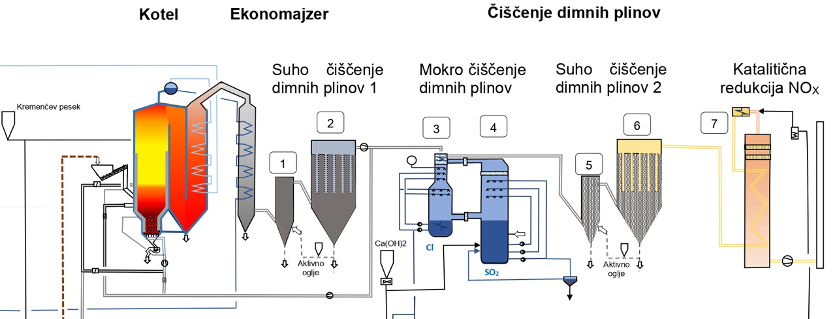
Čiščenje dimnih plinov v TEO Ljubljana

Slide 16
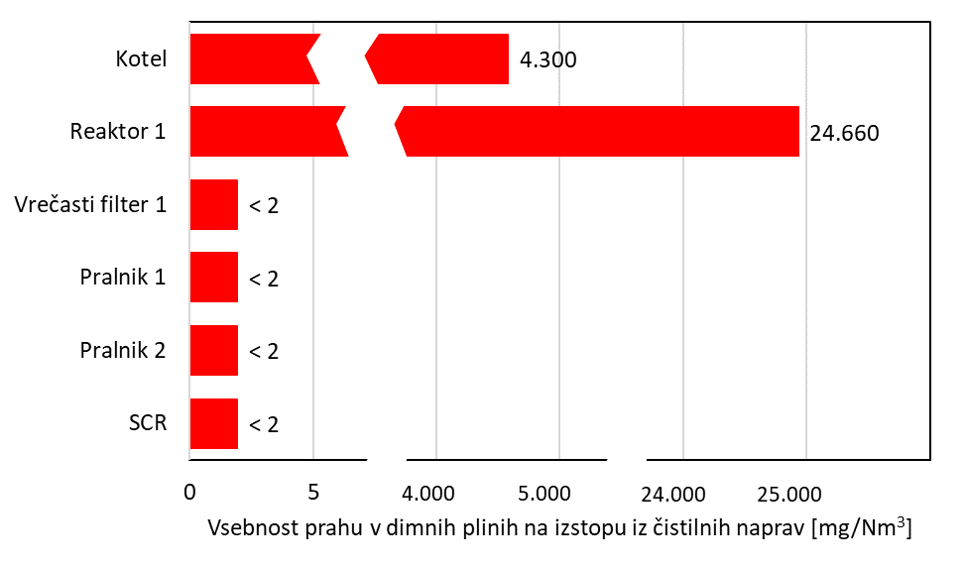
Učinkovitost izločanja prahu in težkih kovin v TEO Ljubljana
Onesnaževalo | Enota | BAT zaključki
Prah* | mg/Nm³ | < 2 – 5
Cd + Tl** | μg/Nm³ | 5 – 20
As+Co+Cr+ Cu+Mn+ Ni+Pb+Sb+V** | μg/Nm³ | 10 – 300
Hg** | μg/Nm³ | 5 - 20
Dopustne vrednosti emisij v skladu z BAT zaključki
* dnevno povprečje
** povprečje v obdobju vzorčenja

Slide 17
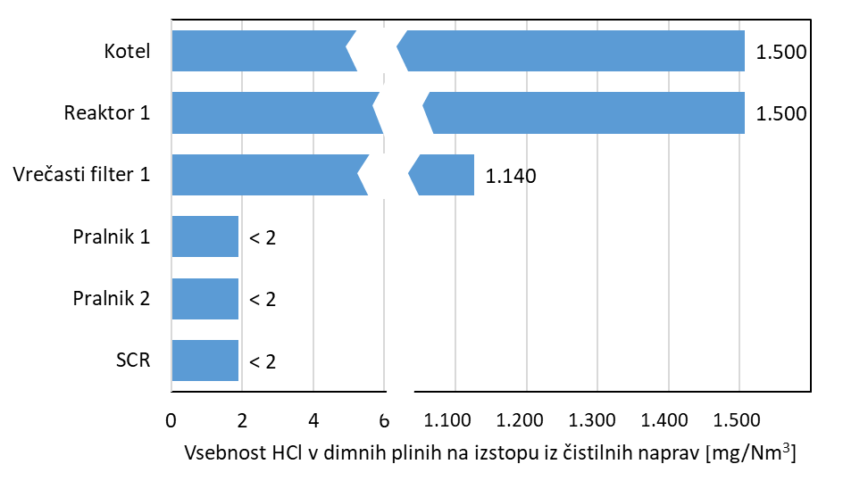
Učinkovitost izločanja HCl
Onesnaževalo | Enota | BAT zaključki
HCl* | mg/Nm³ | < 2 – 6
Dopustne vrednosti emisij v skladu z BAT zaključki
* dnevno povprečje

Slide 18
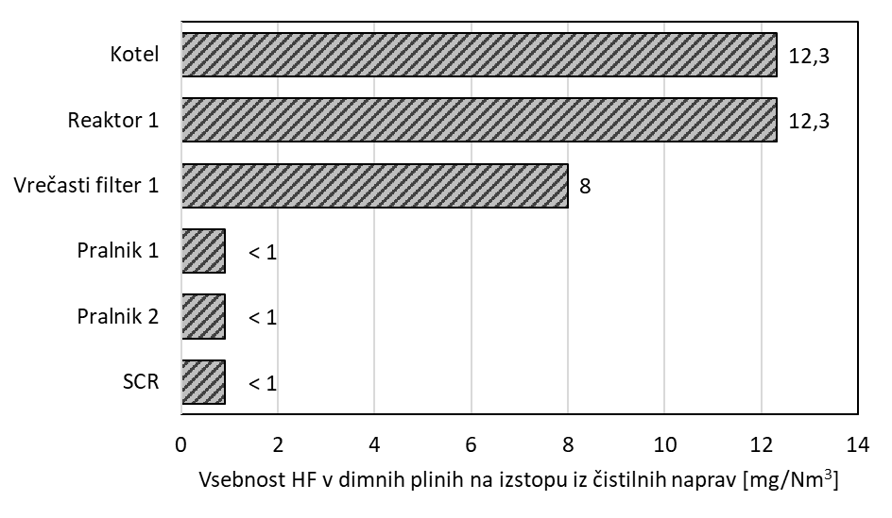
Učinkovitost izločanja HF
Onesnaževalo | Enota | BAT zaključki
HF* | mg/Nm³ | < 1
Dopustne vrednosti emisij v skladu z BAT zaključki
* dnevno povprečje

Slide 19
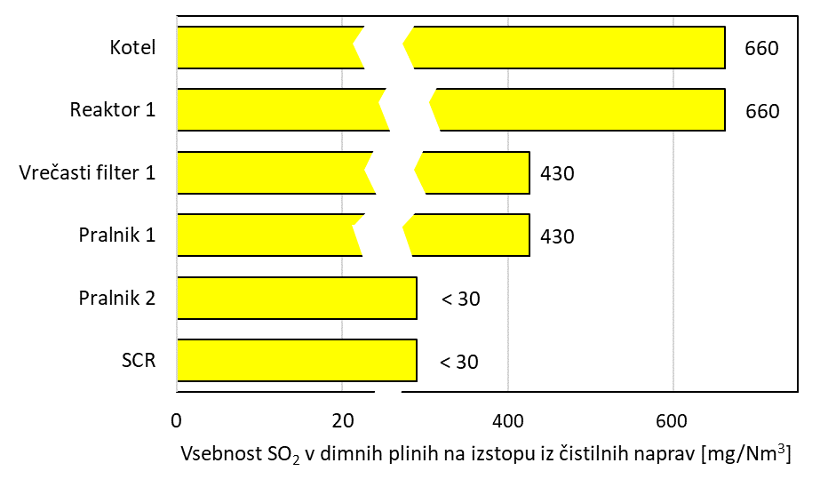
Učinkovitost izločanja SO₂
Onesnaževalo | Enota | BAT zaključki
HS* | mg/Nm³ | 5 - 30
Dopustne vrednosti emisij v skladu z BAT zaključki
* dnevno povprečje

Slide 20
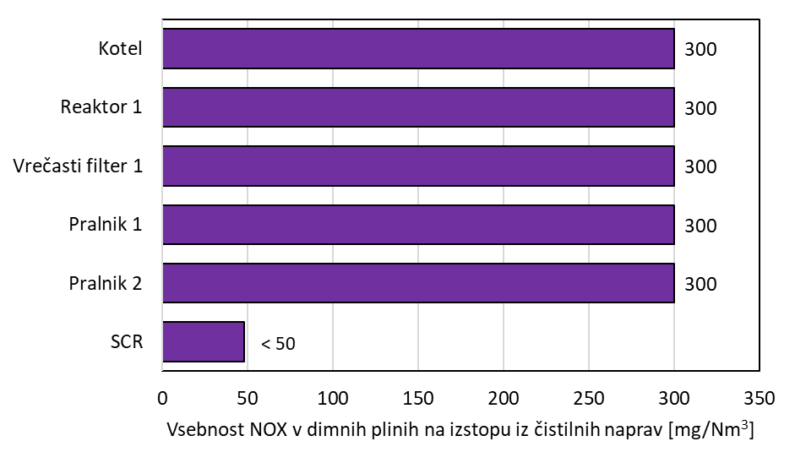
Učinkovitost izločanja NO_{X}
Onesnaževalo | Enota | BAT zaključki
NO_{X}* | mg/Nm³ | 50 - 120
Dopustne vrednosti emisij v skladu z BAT zaključki
* dnevno povprečje

Slide 21
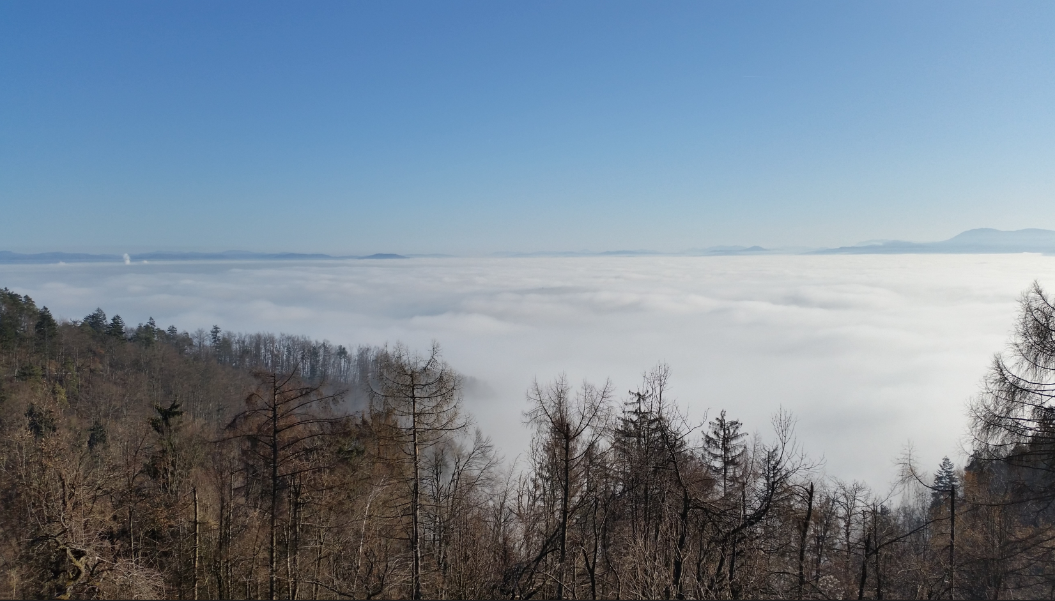
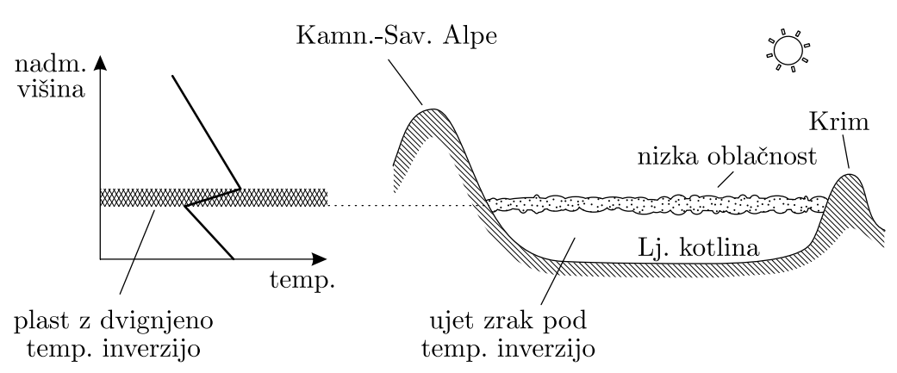
ZIMSKE TEMPERATURNE INVERZIJE
ANALIZA METEOROLOŠKIH RAZMER
+ MODELIRANJE ŠIRJENJE ONESNAŽEVAL
VIŠINA DIMNIKA?

Slide 22
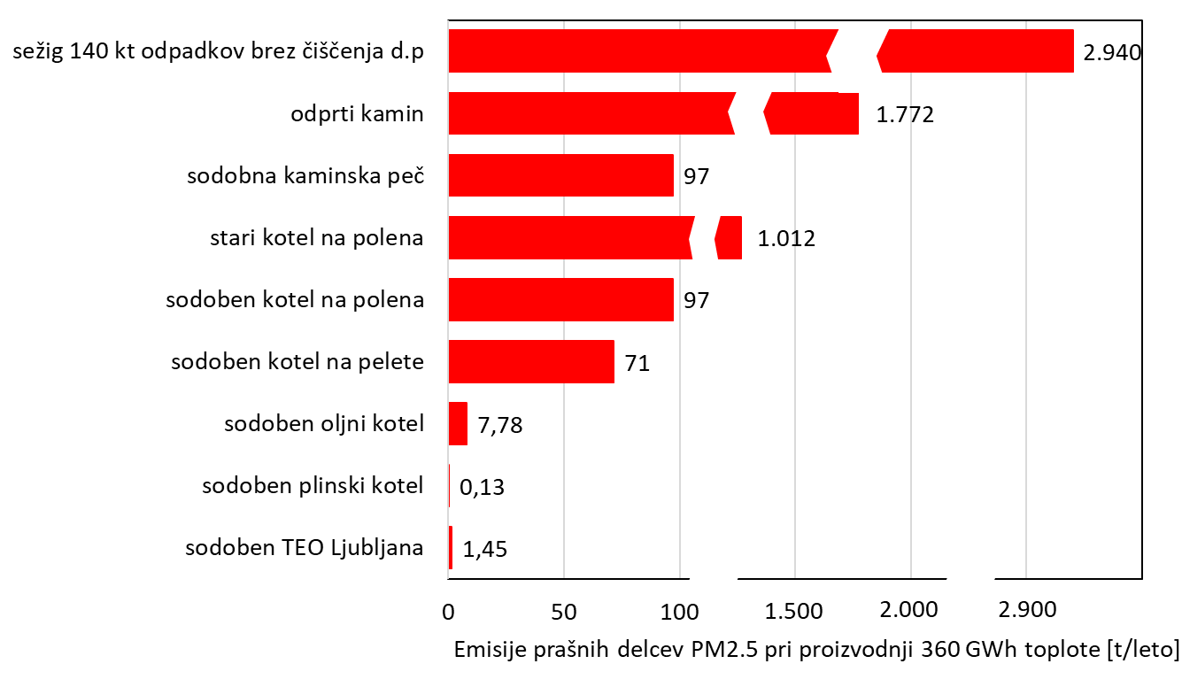
Emisije finega prahu pri proizvodnji 360 GWh ogrevne toplote v različnih virih ogrevanja
Vir:
Where there’s fire, there’s smoke. European Environmental Bureau
Masna in energijska bilanca TEO Ljubljana, TBU Stubenvoll

Slide 23
Hvala!

Slide 24
Čiščenje dimnih plinov v TEO Ljubljana
Onesnaževalo | Enota | BAT zaključki | Uredba o sežigalnicah in napravah za sosežig
 |  | Dnevno | Dnevno | A | B
Prah | mg/Nm³ | < 2 - 5 | 10 | 30 | 10
HCl | mg/Nm³ | < 2 – 5 | 10 | 60 | 10
HF | mg/Nm³ | < 1 | 1 | 4 | 2
SO₂ | mg/Nm³ | 5 - 30 | 50 | 200 | 50
NO_{X} | mg/Nm³ | 50 - 120 | 200 | 400 | 200
Legenda:
Dnevno: Dnevne povprečne vrednosti
A velja za vse polurne povprečne vrednosti;
B velja za 97 % izmerjenih polurnih povprečnih vrednosti v enem letu.

Slide 25
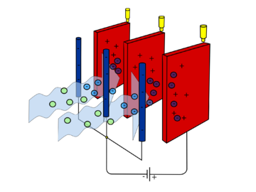
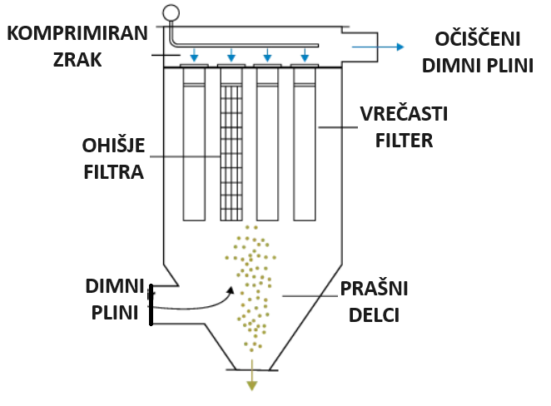
Izločanje prahu in težkih kovin
Princip delovanja elektrostatičnega filtra prahu
Shema delovanja vrečastega filtra s pulznim izpihovanjem

Slide 26
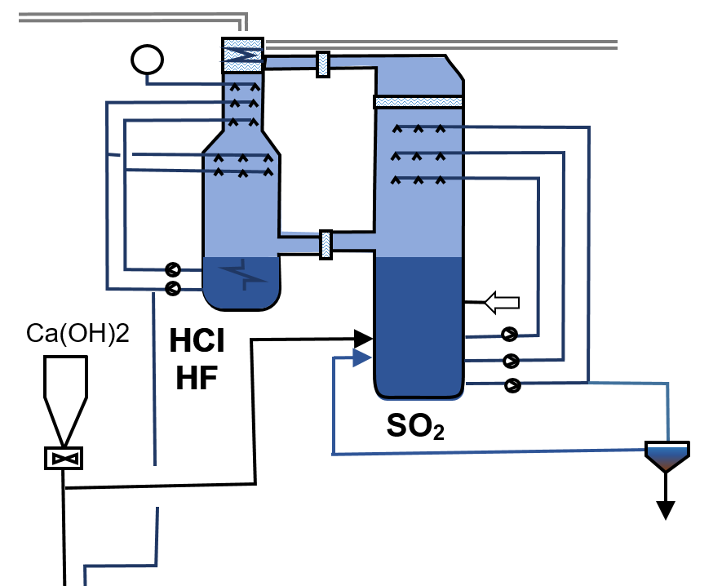
Izločanje HCl, HF in SO₂
suhi postopki
polmokri postopki
mokri postopki

Slide 27
Izločanje NO_{X} ter dioksinov in furanov
Primarni ukrepi – večstopenjsko zgorevanje s kontrolo zgorevalnega zraka in recirkulacijo
Sekundarni ukrepi – SCR & vpih aktivnega oglja (dioksini in furani)

